Slide 1


Power Guardian Pro MVP
Plataforma Inteligente de Monitoreo de Calidad de Energía
Fase 1 - Proyecto Capstone
Equipo: Cristóbal Mena, Francisco Neira, Fabián Bugueño
Asignatura: Proyecto APT - Capstone
Institución: Duoc UC, Ingeniería en Informática
Notes:
ñ

Slide 2
Tabla de Contenidos
01 Contexto
02 Problema
03 Necesidad
04 Propuesta de solución
05 Requerimientos
06 Épicas
07 Historias de Usuario
08 Arquitectura del sistema
09 Metodología de Trabajo
10 Roles
11 Evidencias del Proyecto
12 Evidencias por Sprint
13 Cronograma
14 Conclusión
15 Reflexión
Power Guardian Pro MVP
02

Slide 3

Contexto
El proyecto surge en colaboración con la empresa INDUC TECH y su tecnología preexistente: el hardware industrial PowerGuardian Pro.
En el sector minero e industrial, la calidad y estabilidad de la energía eléctrica son factores críticos. Las variaciones mínimas de voltaje o la presencia de ruido eléctrico pueden comprometer la continuidad de operaciones que cuestan miles de dólares por hora.
Desde la disciplina informática, el desafío técnico radica en capturar, procesar y visualizar variables eléctricas complejas en tiempo real, operando como una capa de inteligencia sobre la infraestructura física.
Power Guardian Pro MVP
03

Slide 4







2. El Problema a Resolver
Sanciones Económicas
Fallas por Armónicos
Carencia de Visibilidad
Las redes industriales operan frecuentemente con un bajo factor de potencia, lo que detona severas multas por parte de las empresas distribuidoras eléctricas.
El uso de maquinaria pesada genera distorsión armónica (THD), provocando sobrecalentamiento y el disparo intempestivo de protecciones eléctricas.
Existe una ausencia de plataformas digitales centralizadas que traduzcan los datos eléctricos crudos en información útil para la prevención de fallas.
Power Guardian Pro MVP
04

Slide 5







3. La Necesidad
Visibilidad en Tiempo Real
Alertas Automatizadas
Registro Histórico Confiable
Es imperativo notificar al personal de mantenimiento ante eventos críticos antes de que estos se traduzcan en detenciones de planta costosas.
Se requiere proveer a los operadores de un dashboard intuitivo que muestre el estado de salud de la red (Voltaje, Corriente, THD) de forma inmediata.
Se necesita almacenar datos estructurados para proyectar tendencias, auditar la calidad de energía a largo plazo y justificar futuras inversiones.
Power Guardian Pro MVP
05

Slide 6

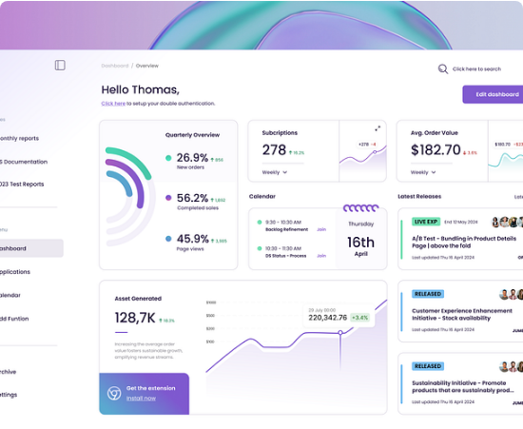
4. Propuesta de Solución
Desarrollar un Producto Mínimo Viable (MVP) informático funcional que opere como el cerebro digital del sistema industrial, independizando del hardware físico inicial.
Motor de Simulación: Un script que emulará el comportamiento de una red eléctrica real (condiciones normales y de falla).
Backend y API REST: Arquitectura para la ingesta constante de datos y el procesamiento de la lógica de evaluación.
Dashboard Web: Interfaz gráfica interactiva para la visualización de métricas y control operativo.
Power Guardian Pro MVP
06

Slide 7
5. Requerimientos Funcionales
ID | Título | Requeriemiento funcional
RF-01 | Adquisición de datos | El sistema debe recibir información eléctrica proveniente del tablero o dispositivo de medición.
RF-02 | Monitoreo de parámetros eléctricos | El sistema debe monitorear los principales parámetros eléctricos de un sistema trifásico.
RF-03 | Configuración de parámetros | El sistema debe permitir configurar los parámetros de entrada utilizados para la adquisición de datos.
RF-04 | Panel de monitoreo | El sistema debe presentar la información mediante una interfaz gráfica que facilite su interpretación.
RF-05 | Detección de anomalías | El sistema debe detectar valores anómalos o desbalances en los parámetros eléctricos monitoreados.
Power Guardian Pro MVP
07

Slide 8
5. Requerimientos Funcionales
ID | Título | Requerimiento funcional
RF-06 | Identificación de condiciones críticas | El sistema debe identificar condiciones o errores críticos en el tablero eléctrico.
RF-07 | Sistema de notificaciones | El sistema debe generar notificaciones cuando se detecte una condición crítica.
RF-08 | Detalle de incidencias | El sistema debe informar los detalles relevantes asociados a la condición crítica detectada.
RF-09 | Historial de incidencias | El sistema debe registrar y permitir consultar el historial de incidencias o alertas detectadas.
RF-10 | Monitoreo de conectividad | El sistema debe detectar e informar la pérdida de comunicación con el dispositivo de medición.
Power Guardian Pro MVP
07

Slide 9
5. Requerimientos No Funcionales
ID | Título | Requerimiento no funcional
RNF-01 | Rendimiento | El sistema debe actualizar los datos oportunamente.
RNF-02 | Tiempo de notificación | Las alertas críticas deben generarse oportunamente.
RNF-03 | Confiabilidad | El sistema debe garantizar la integridad de los datos.
RNF-04 | Disponibilidad | El sistema debe estar disponible para realizar el monitoreo.
RNF-05 | Seguridad | El sistema debe proteger el acceso a la información.
RNF-06 | Usabilidad | La información y las alertas deben ser claras para el usuario.
RNF-07 | Mantenibilidad y escalabilidad | El sistema debe facilitar su mantenimiento y crecimiento futuro.
Power Guardian Pro MVP
07

Slide 10

6. Épicas
1. Adquisición de datos eléctricos
2. Monitoreo y visualización
3. Anomalías
Obtención de información desde el tablero o dispositivo de medición.
Visualización de parámetros eléctricos y del estado del sistema en tiempo real.
Identificación de valores anómalos, desbalances y condiciones críticas.
4. Alertas
5. Historial de Incidencias
6. Monitoreo de conectividad
Generación y visualización de notificaciones ante condiciones críticas.
Registro y consulta de alertas e incidencias detectadas.
Supervisión de la comunicación con el dispositivo de medición.
Power Guardian Pro MVP
08

Slide 11
7. Historias de usuario
Operador: Quiero visualizar el estado actual del panel eléctrico y sus condiciones a través de gráficos para identificar variaciones o comportamientos anómalos y recibir notificaciones si esto ocurre.
Tecnico: Quiero consultar el historial de mediciones para analizar comportamientos, identificar condiciones y disponer de información clara para detectar qué ocasionó las anomalías
Administrador del sistema: Quiero configurar los parámetros de entrada de datos, verificar la ingesta y visualizar el estado de los componentes para corroborar el correcto funcionamiento del software
Confidencial - Uso Académico Capstone
12

Slide 12
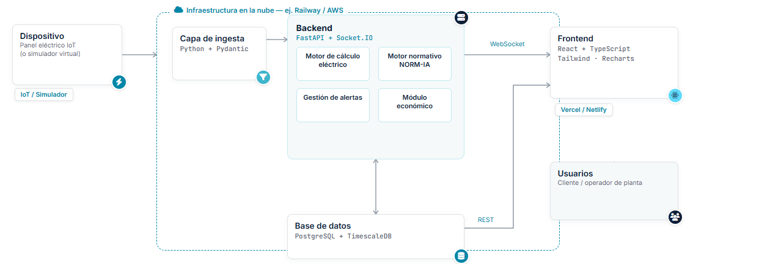
8. Arquitectura del Sistema
Power Guardian Pro MVP
08

Slide 13
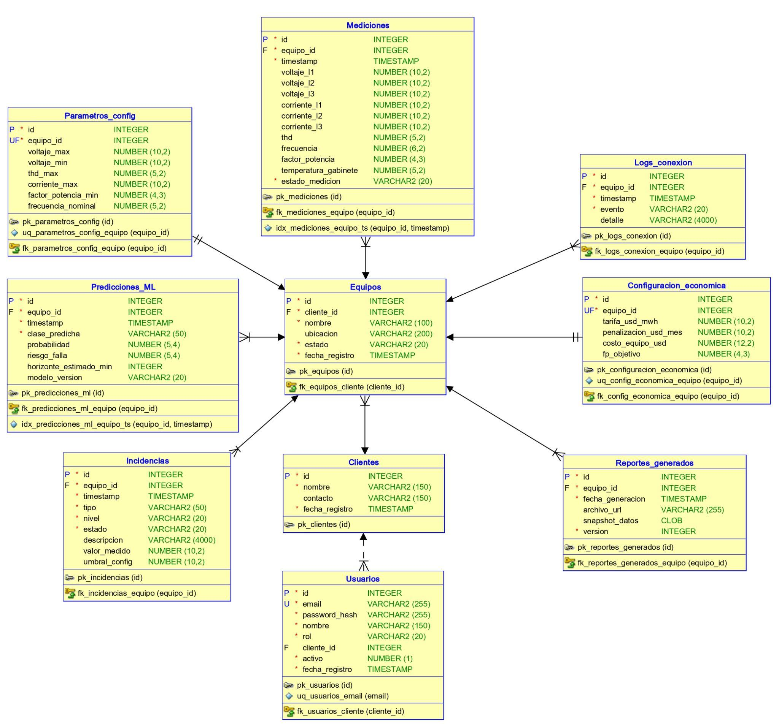
9. Modelo de Datos
Power Guardian Pro MVP
08

Slide 14

9. Metodología de Trabajo
Enfoque Ágil (Scrum)
Adaptamos el marco de trabajo Scrum para realizar entregas incrementales y funcionales del software. Esto nos permite validar rápidamente las hipótesis arquitectónicas.
Trabajaremos en base a un Product Backlog enfocado estrictamente en la viabilidad del MVP informático, iterando sobre Sprints cortos y medibles.
Power Guardian Pro MVP
09

Slide 15

10. Roles
Distribución de Roles
Francisco Neira: Scrum Master / Developer
Responsabilidad Técnica: Motor Simulador, Lógica Backend y API REST.
Cristóbal Mena: Developer
Responsabilidad Técnica: Diseño de Base de Datos y Arquitectura general.
Fabián Bugueño: Developer
Responsabilidad Técnica: Desarrollo Frontend, UX/UI y Dashboard.
Claudio Bugueño: Product Owner
Power Guardian Pro MVP
09

Slide 16
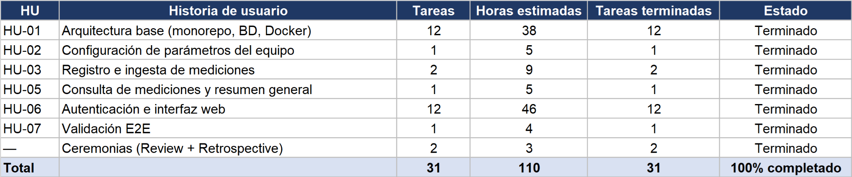
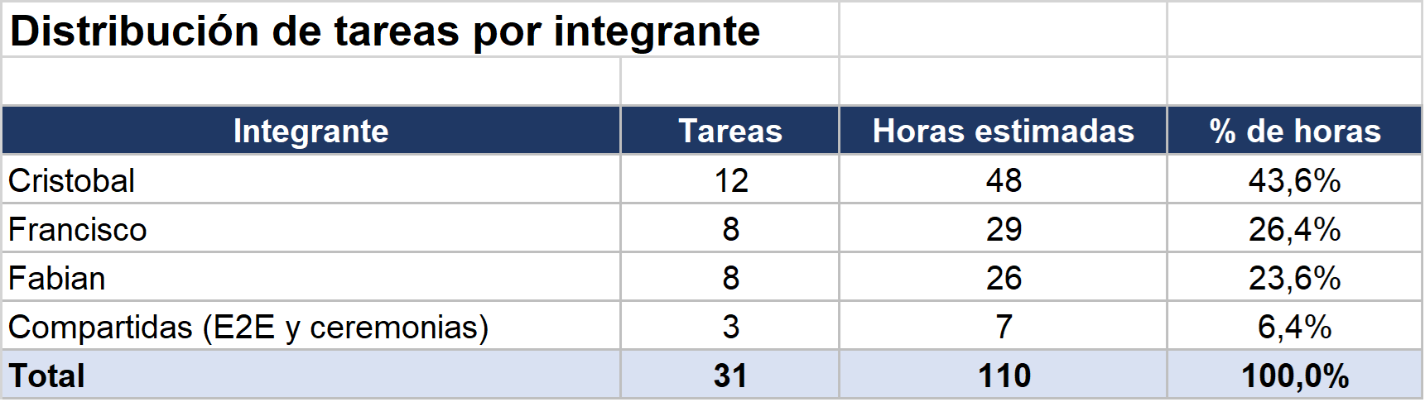
11. Sprint Backlog
Confidencial - Uso Académico Capstone
12

Slide 17
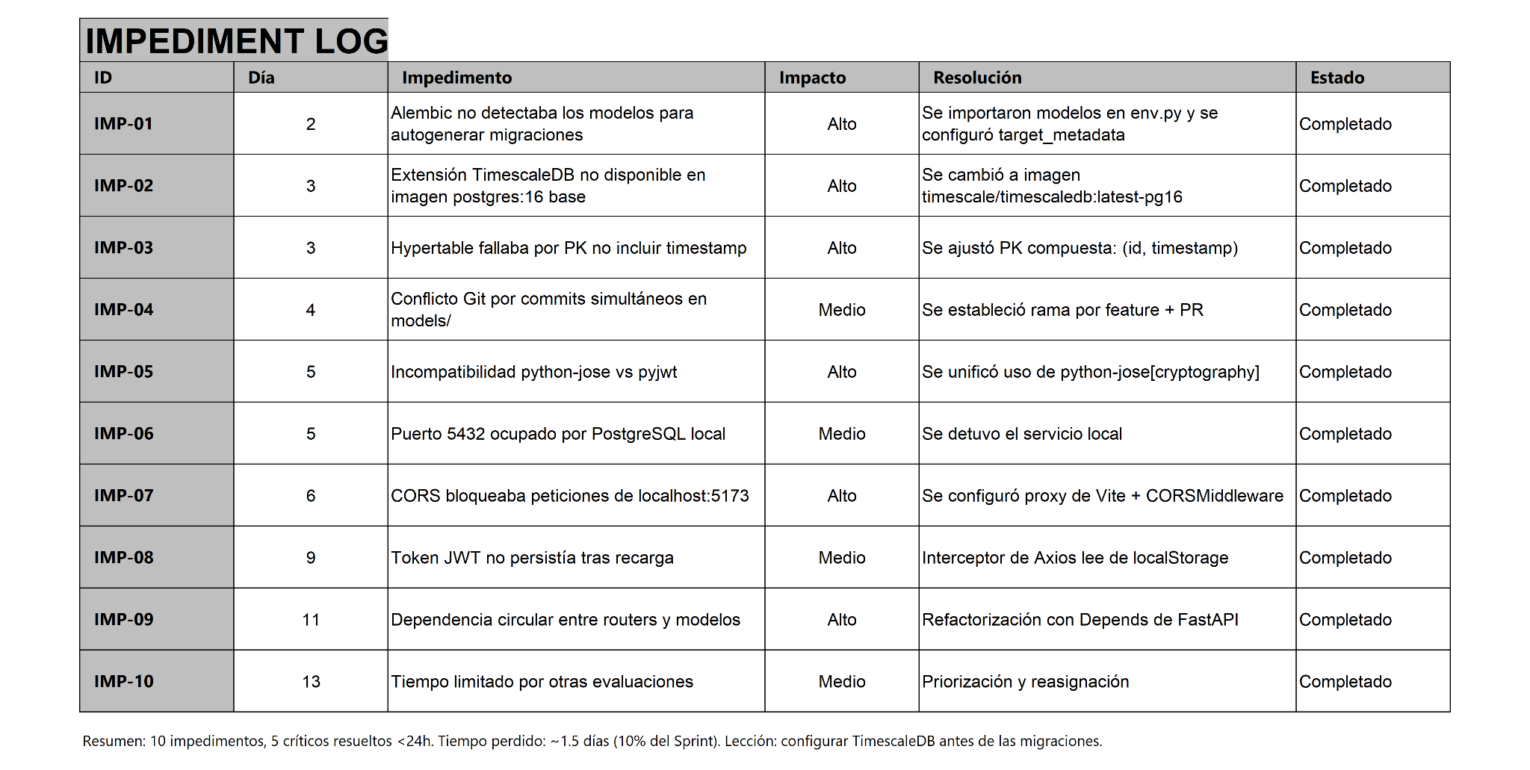
11. Impediment Log
Confidencial - Uso Académico Capstone
12

Slide 18
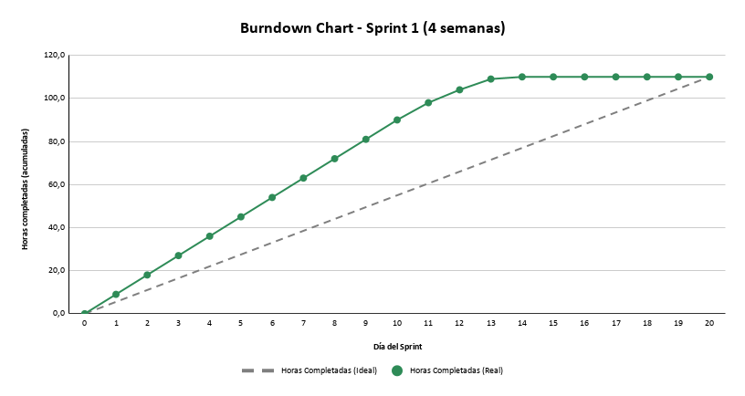
11. Burndown Chart
Confidencial - Uso Académico Capstone
12

Slide 19
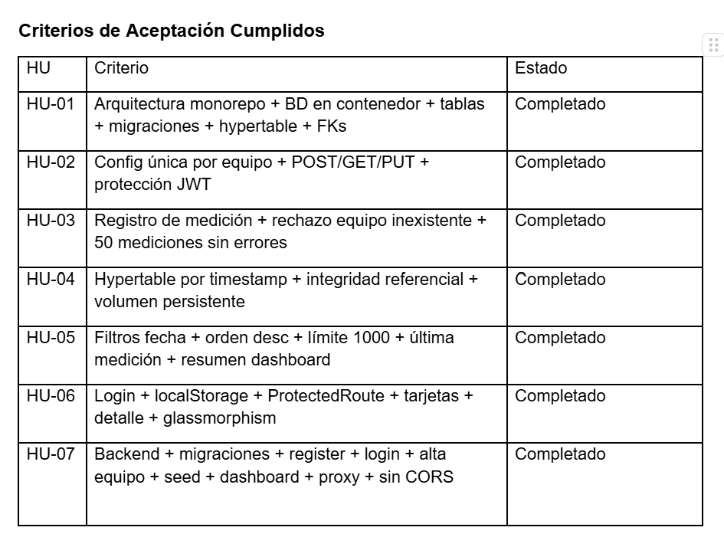
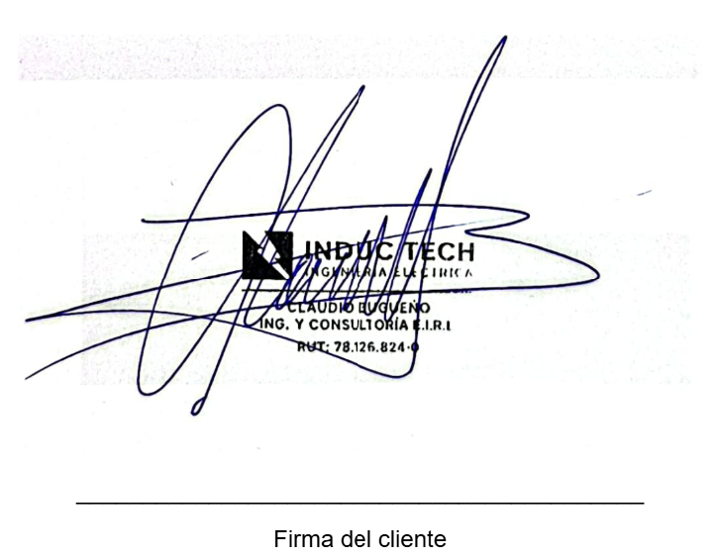
11. Sprint Review
Retroalimentación del Stakeholder
Claudio Bugueño (INDUC TECH):
"Ver TimescaleDB optimizando mediciones desde el Sprint 1 es una decisión muy acertada. El diseño da una apariencia profesional. Para el Sprint 2 quiero ver la clasificación de mediciones (normal/anomalía/crítico) y alertas."
Confidencial - Uso Académico Capstone
12

Slide 20
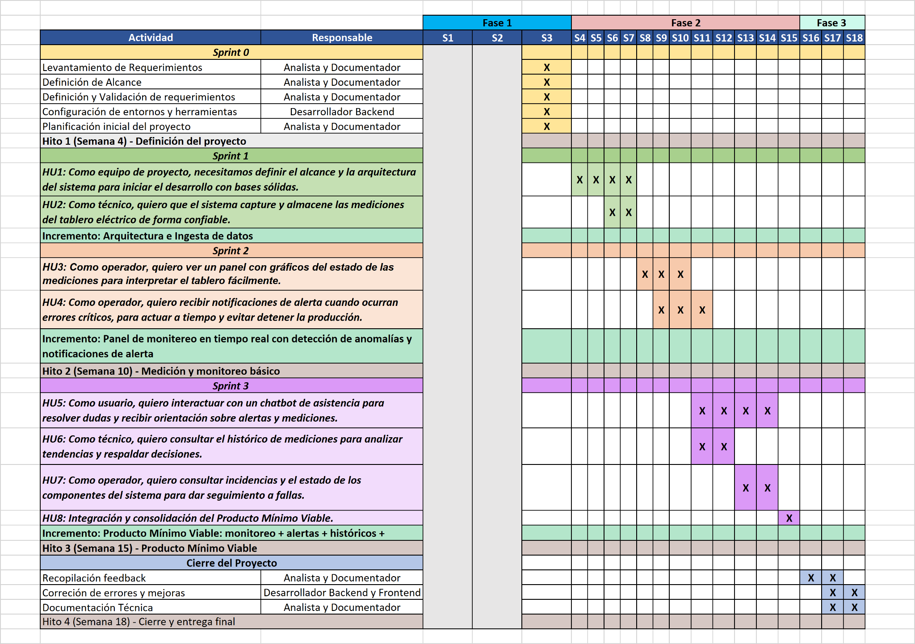
13. Cronograma
Confidencial - Uso Académico Capstone
12

Slide 21
14. Conclusión
La definición de este proyecto permitió establecer con claridad el problema que se busca abordar, sus objetivos, alcance y principales funcionalidades. Además, se definió una planificación por sprints que permitirá desarrollar la solución de manera ordenada y progresiva, dejando una base clara para las siguientes etapas del proyecto.
Confidencial - Uso Académico Capstone
12

Slide 22






15. Reflexiones Finales
Cristóbal Mena
Francisco Neira
Fabián Bugueño
"Estructurar un modelo de datos robusto capaz de soportar la alta frecuencia de registros eléctricos es el pilar fundamental para asegurar la escalabilidad futura del sistema industrial."
"El reto de emular un entorno físico complejo a través de una API demuestra cómo el software puede anticiparse a la validación de hardware, agilizando el ciclo de desarrollo."
"Transformar datos técnicos crudos en una interfaz visual intuitiva es el paso clave para que las operaciones en la industria pasen de ser reactivas a ser proactivas."
Confidencial - Uso Académico Capstone
12

